Slide 1

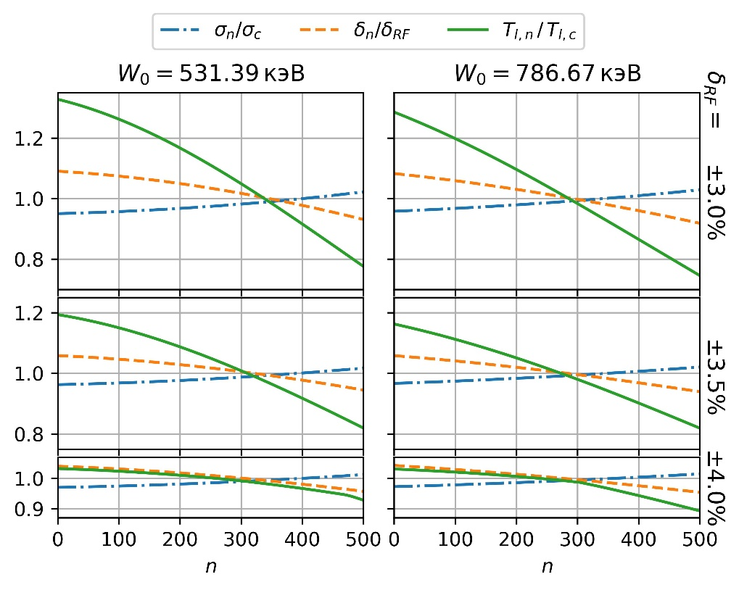
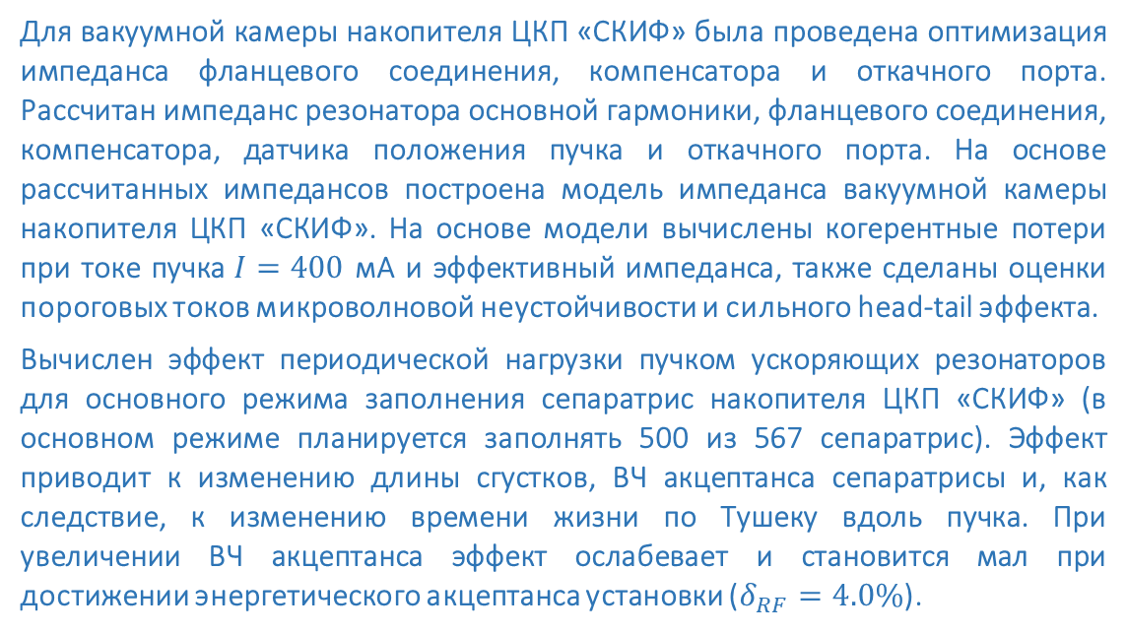
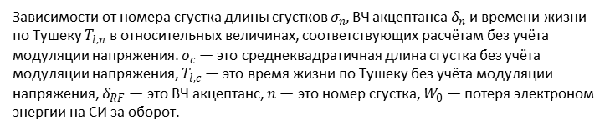
Оптимизация импеданса вакуумной камеры источника СИ ЦКП «СКИФ»
Институт ядерной физики им. Г.И. Будкера Сибирского отделения Российской академии наук, ЦКП «СКИФ»
Авторы: М.А. Байструков, Д.А. Никифоров, П.А. Пиминов, А.А. Краснов, Е.А. Ротов
Для вакуумной камеры накопителя ЦКП «СКИФ» была проведена оптимизация импеданса фланцевого соединения, компенсатора и откачного порта. Рассчитан импеданс резонатора основной гармоники, фланцевого соединения, компенсатора, датчика положения пучка и откачного порта. На основе рассчитанных импедансов построена модель импеданса вакуумной камеры накопителя ЦКП «СКИФ». На основе модели вычислены когерентные потери при токе пучка $I=400$ мА и эффективный импеданса, также сделаны оценки пороговых токов микроволновой неустойчивости и сильного head-tail эффекта.
Вычислен эффект периодической нагрузки пучком ускоряющих резонаторов для основного режима заполнения сепаратрис накопителя ЦКП «СКИФ» (в основном режиме планируется заполнять 500 из 567 сепаратрис). Эффект приводит к изменению длины сгустков, ВЧ акцептанса сепаратрисы и, как следствие, к изменению времени жизни по Тушеку вдоль пучка. При увеличении ВЧ акцептанса эффект ослабевает и становится мал при достижении энергетического акцептанса установки ($δ_{RF}=4.0\%$).
Зависимости от номера сгустка длины сгустков $σ_{n}$, ВЧ акцептанса $δ_{n}$ и времени жизни по Тушеку $T_{l,n}$ в относительных величинах, соответствующих расчётам без учёта модуляции напряжения. $σ_{c}$ — это среднеквадратичная длина сгустка без учёта модуляции напряжения, $T_{l,c}$ — это время жизни по Тушеку без учёта модуляции напряжения, $δ_{RF}$ — это ВЧ акцептанс, $n$ — это номер сгустка, $W_{0}$ — потеря электроном энергии на СИ за оборот.
Публикация: Baistrukov M. A. et al. Calculating the Impedance of the Storage Ring Vacuum Chamber of the Synchrotron Radiation Facility Siberian Circular Photon Source //Physics of Particles and Nuclei Letters. – 2024. – Т. 21. – №. 3. – С. 356-362. DOI: 10.1134/S1547477124700262

